Slide 1
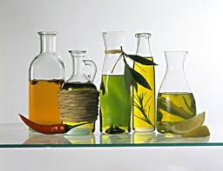
認識脂肪、慎選食用油
食用油脂，除了供給人體熱能和必需的脂肪酸外，尚可提供食品的色、香和味，增進適口性和飽食感，以及人體需要的脂溶性物質如維生素A、D、E和K等。文獻報導不同油脂在人體生理機能上扮演極重要的角色，特別對癌症、冠狀動脈疾病的預防、血栓的形成及膽固醇和三酸甘油酯的增減等均有正負面的作用。

Slide 2
食用油脂依其來源分為動物性以及植物性油脂。植物性油脂通常以植物種子為原料，例如：花 生、芝麻、葵花籽、棉籽等，尚有果實類來源（如橄欖），另外還有烘焙食品中常見的椰子油以及棕櫚油。動物性油脂大宗來源則為畜產品（乳脂、獸脂）及水產品（深海魚類）。
油脂因其脂肪酸結構又可分為不飽和脂肪酸以及飽和脂肪酸，兩者最明顯的差別就是在室溫下不飽和脂肪酸的油品呈現液狀，飽和脂肪酸則呈現固體狀。通常植物性油脂因富含不飽和脂肪酸所以多呈現液態，但是椰子油以及棕櫚油雖是植物性脂肪但因為主成分為飽和脂肪酸所以多為固狀。動物性油脂則是因為多為飽和脂肪酸所以呈現固體狀態，例如豬油在常溫下呈現固體狀，但是魚油則因不飽和脂肪酸為主所以一般呈現液狀。

Slide 3
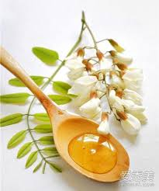
不飽和脂肪酸依所含雙鍵數目，又分為單元不飽和脂肪酸和多元不飽和脂肪酸，前者以ω­9、後者以ω­6和ω­3多元不飽和脂肪酸最為重要，其中ω­6 和 ω­3 脂肪酸兩者都是所謂的必需脂肪酸，意思就是身體無法自行合成，必需從食物中攝取的脂肪酸。ω­6和ω­3多元不飽和脂肪酸在自然界中分佈極不平衡，食物中ω­6多元不飽和脂肪酸的來源充裕，而ω­3多元不飽和脂肪酸的來源比較缺乏。
二者在膳食的平衡
對身體健康的影響
具有相當的重要性。

Slide 4
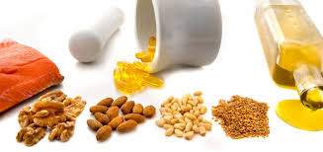
ω­3多元不飽和脂肪酸主要的食物來源包括深海魚類（如鮭魚、鱒魚、 沙丁魚、鯡魚）、亞麻籽、核桃、南瓜子。食用油中黃豆油、玉米油、葵花籽油ω­6多元不飽和脂肪酸較高，而亞麻籽油、紫蘇油、芝麻油ω­3多元不飽和脂肪酸含量較高。
食用油脂都由三種脂肪酸所構成，分別是飽和脂肪酸、單元不飽和脂肪酸以及多元飽和脂肪酸，不同的油品差別在於三種脂肪酸的比例不同，常見油脂脂肪酸組成可見(表一)及他們與健康的關係(表二)。

Slide 6
由表二可知不飽和脂肪酸有益健康，但要注意油脂並不是愈不飽和就愈好，油脂愈不飽和、也愈不穩定的特性。因此，事實上沒有「最好」的油，挑選油品必須依烹調手法而不同選擇。不飽和脂肪酸較不穩定一經過高溫烹調就容易產生自由基，反而變得不安全，易引發老化、癌症等疾病。 而飽和脂肪酸穩定，比較不容易產生自由基，如果是高溫烹調，反而比不飽和油脂安全。
任何的油脂吃過量都會對健康產生不良影響，若想遠離慢性病及心血管疾病的威脅，應從減少油脂攝取量開始、增加蔬菜量、選擇脂肪量較少的肉類、多蒸煮、少油炸、配合良好的飲食與運動習慣，如此才能健康、遠離疾病。

